Slide 1
Unidad 1: Funciones de orden y análisis de algoritmos
Tema: 2. Métodos para el análisis de la complejidad.
Dr. Miguel Meza

Slide 2
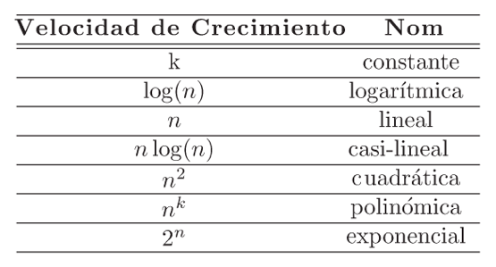
Crecimiento menor-más eficiente
Crecimiento mayor-menos eficiente

Slide 3

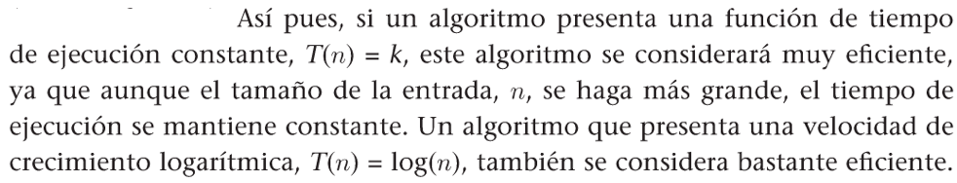




Slide 4

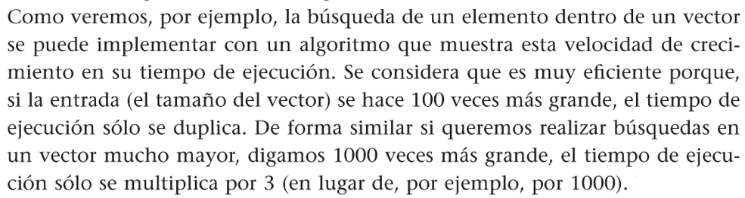

Slide 5
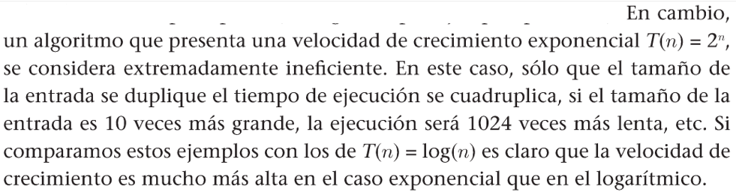

Slide 6
Análisis problema n números perfectos
Los griegos buscaron números llamados Perfectos, los cuales son aquellos que la suma de sus divisores (excepto el mismo número) sean igual al número leído.
(6, 28, 486, 8128, 33-550-336, 8 589 869 056)
Algoritmo:
Leer cantNum
Conta = 0
Consecutivo = 2
Miesntras conta != cantNum
sumaDiv = Ciclo para sumar los divisores del “consecutivo”
Si sumaDiv = perfecto
Conta++
Consecutivo++

Slide 7
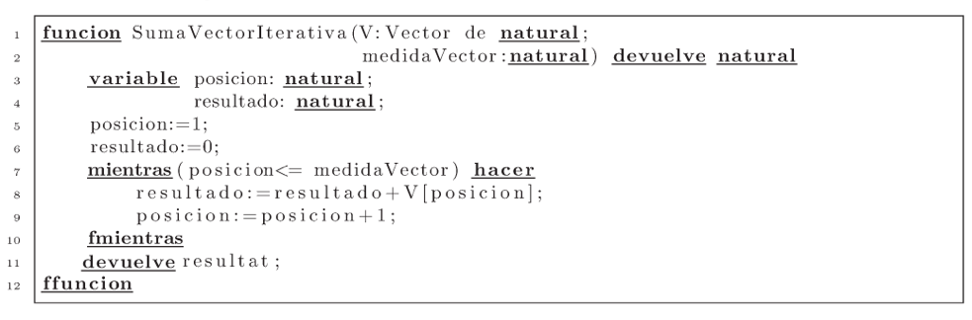

Slide 8
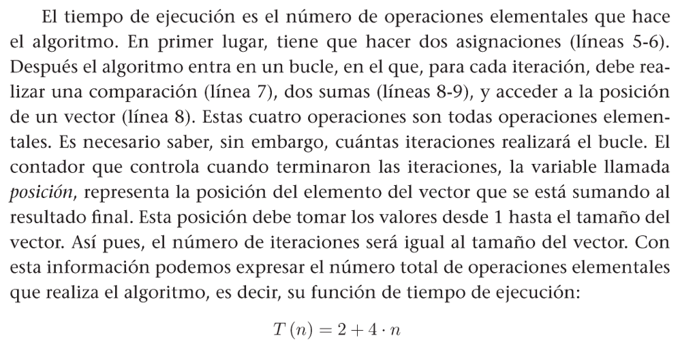
Solución (parte 1/2)

Slide 9
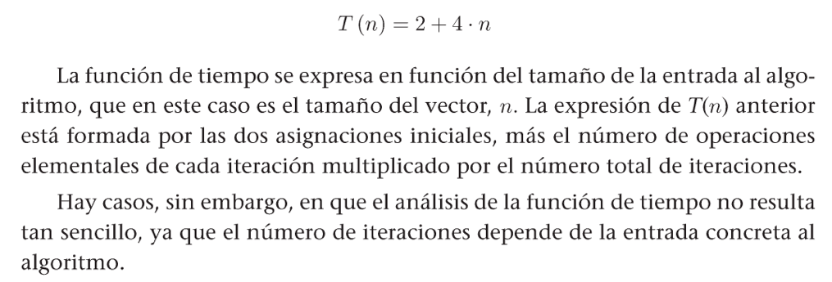
Solución (parte 2/2)

Slide 10
Fuente
Bisbal Riera, J. (2013). Manual de algorítmica: recursividad, complejidad y diseño de algoritmos. Editorial UOC. https://elibro.net/es/ereader/uaa/56561?page=50

